Slide 1
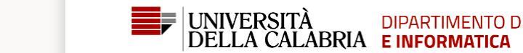
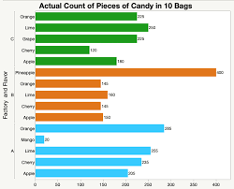


Titolo della mia tesi sperando che non sia più lungo di così ☺
Relatori:
prof Nome1 Cognome1
prof Nome2. Cognome2
Laureando: Ciccio Pasticcio
Matricola: 12345
Sommario. Questo lavoro di tesi si colloca nell’ambito A dove si pone il problema P per cui è importante trovare una soluzione per questo e quel motivo. Per tale ragione abbiamo affrontato il problema P proponendo questa e quella soluzione. In particolare, abbiamo studiato/implementato/analizzato ilproblema proponendo questa e quella soluzione facendo uso della tecnologia T/del teorema Th/della libreria L e del sistema S. In dettaglio bla bla ...bla bla ... ...bla bla ......bla bla ......bla bla ......bla bla ......bla bla ... fino ad un massimo di 400 caratteri esclusi gli spazi
Contesto e Motivazioni
Nell’ambito A
ci si occupa di A1 e A2
e ci si occupa di A3 e A4
Si pone il problema P
consiste in... bla bla
importante per questo
importante per quello
…
Contributo/Soluzione
Il sistema MySystem
risolve il problema P
usa MySQL e Java
Caratteristiche principali:
caratteristica C1
caratteristica C2
...
Architettura/Grafici/Risultati
Conclusioni
In questa tesi abbiamo:
Fatto questo e quello e blablablablablabla
Implementato MySystem e blablablablablabla
MySystem è veloce e robusto e blablablablablabla
Altro da dire? (Esempio)
abbiamo collaborato con:
In futuro vorremmo:
Andare su Marte
blabla

